Slide 1
参加ロボットの条件
2025年3月5日
特定非営利活動法人 けいはんなアバターチャレンジ

Slide 2
満足すべき条件
WEBページに記した仕様を満足しているだけでは、競技遂行できない。下記の条件を満足すること。
  十分な輝度のディスプレイを持つこと
  十分大きな音を出せるスピーカを持つこと
  インターフォンを持つ腕もしくは固定棒を持つこと

Slide 3
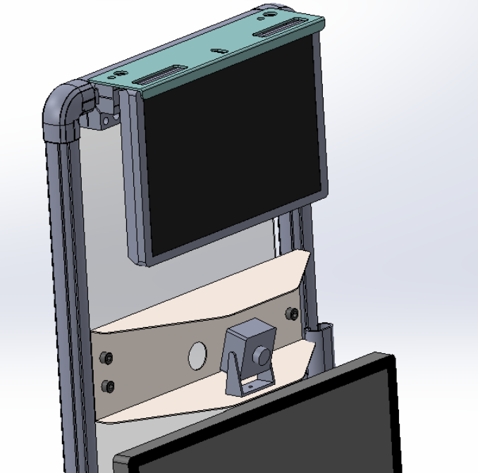
１．高輝度ディスプレイ
  日中、日向でも見える十分な輝度のディスプレイを持つこと
https://ja.feelworld.ltd/BOX/feelworld-lut7-7%E3%82%A4%E3%83%B3%E3%83%81%E8%B6%85%E9%AB%98%E8%BC%9D%E5%BA%A62200nit%E3%82%BF%E3%83%83%E3%83%81%E3%82%B9%E3%82%AF%E3%83%AA%E3%83%BC%E3%83%B3%E3%82%AB%E3%83%A1%E3%83%A9%E3%83%87%E3%82%B8%E3%82%BF%E3%83%AB%E4%B8%80%E7%9C%BC%E3%83%AC%E3%83%95%E3%83%95%E3%82%A3%E3%83%BC%E3%83%AB%E3%83%89%E3%83%A2%E3%83%8B%E3%82%BF%E3%83%BC?gad_source=1&gclid=Cj0KCQiA_NC9BhCkARIsABSnSTZCS4peDAViye6qM2UPgOcsDBwfEszp06Cw6kC-Cs9dT56a9rtXFPgaAgZSEALw_wcB
実売３．８万円

Slide 4
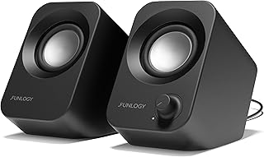
２．大音量スピーカ
  ロボットから１ｍ離れたところから音声収録が問題なく行われること。
  出力：総合 14W (7W x 2 )
https://www.amazon.co.jp/FUNLOGY-Speaker%EF%BC%88%E3%82%B9%E3%83%94%E3%83%BC%E3%82%AB%E3%83%BC-PC%E3%82%B9%E3%83%94%E3%83%BC%E3%82%AB%E3%83%BC%EF%BC%89%E3%80%90VGP2024%E5%8F%97%E8%B3%9E-%E3%82%B9%E3%83%86%E3%83%AC%E3%82%AA%E3%82%B9%E3%83%94%E3%83%BC%E3%82%AB%E3%83%BC-3-5mm%E3%83%94%E3%83%B3%E5%85%A5%E5%8A%9B/dp/B0D4TRVKGG/ref=sr_1_7?__mk_ja_JP=%E3%82%AB%E3%82%BF%E3%82%AB%E3%83%8A&dib=eyJ2IjoiMSJ9.SnpPXbJYSgvYu0zKu2HrbFuChN1jd6p-5vYstSALW-aV_2EaQFWzOAxziXswevJZYHpR64y6aMPdUdrXBkSijZJeuRytLFRZ8wW6ba4nVmMo1oNkoHGpHxf-E6NIq3uc5FjizMJJe-qc8juGqcUglkzYA7JWIhgFsn9mxktC-hgEGLxGXHY1Y2e74Tb6eBb8T7yfAljJIjK9yZjkVdGWzNFMZ5fdPLJH2ou-PakCTiGEVDd9UXxLyP2BdbVawxv7QlV6GTkySGLjnNBdcQtLr21_GeNSWRSrDiR2ejgm8_OF_GYB_729K-JrvP7lgoJZZ55qBr4GKmNGgx4XSUepjINwSoT0zPdDfa4QVUrgX7OiOCYfHvkN-AjIqanaKv5rBZ2hADpXJEOjFGTpFJzZip-ytxS9EHrmdRnPpKYQXS42dKEf3ktpNOBEIgiVhf09.5Sai5qa8xZdD96Cmyb_bAD4TbIUFSLSrQy7XdoX4IhE&dib_tag=se&keywords=%E3%82%B9%E3%83%94%E3%83%BC%E3%82%AB%E3%83%BC&qid=1741153693&sr=8-7

Slide 5
３．インターホンの高さは外部110～130cm
～この大会では押しボタンは地面から112cmとする～
３２ｃｍ
１３６ｃｍ
１０１ｃｍ
１２０ｃｍ
８５ｃｍ
１１１ｃｍ
１０２ｃｍ
７６ｃｍ
６７ｃｍ
112ｃｍ
３５ｃｍ
魚眼レンズ
車
奥行４６ｃｍ
Keiganのロボット

Slide 6
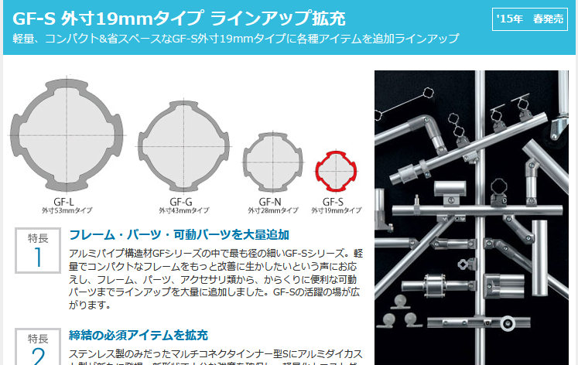
モニターを外して２本の支柱間に橋渡しを入れる
SUS社のGFフレーム（φ28）を使う
  https://fa.sus.co.jp/products/gf/

Slide 7
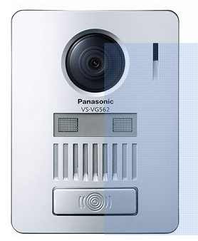
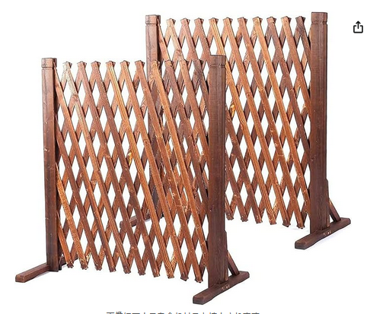
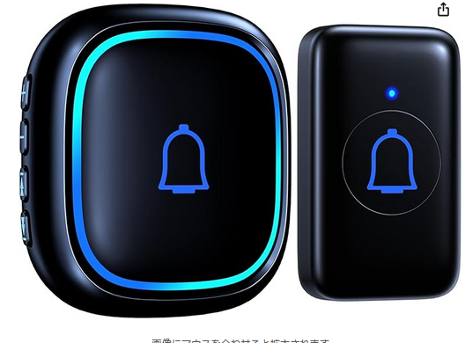
高さは７０ｃｍ
１１０ｃｍは木を切り出して作る？
自宅は112-114cmに押しボタンがある

